Slide 1


SPA 富应用开发

Slide 2
Outlook
GMail
XMind
Win
App
Web
App
naotu
Visio
Application
应用
ProcessOn
Axure
modao
WebStorm
CodePen
…
Mobile
App
…
Notes:
应用分类之一

Slide 3

Notes:
Web 应用

Slide 4

SPA
Single Page Application
SPA 富应用开发
RIA
Rich Internet Application
Notes:
https://love2dev.com/blog/use-local-storage-to-make-your-single-page-web-application-rock/

Slide 5
1993
1995
1996
2011
1999
2005
Notes:
Socket.send

Slide 6

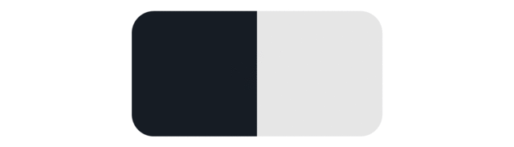






Notes:
Web 应用技术的发展
http://blog.jobbole.com/81026/

Slide 7

Notes:
前置课程

Slide 8

Notes:
课程理念和思路

Slide 9
教学目标：
掌握持续集成和自动化构建
对 Web 前端开发有一个清晰的认知
了解用户界面的组成
了解基本的 UI 设计原则
掌握数据合法性校验的方式
掌握若干第三方组件的用法
掌握如何自定义 UI 组件
掌握 MVC 架构以及数据绑定的实现方式
掌握客户端数据存储及状态保持
掌握文本、图形图像、音频和视频等多媒体技术
Notes:
教学目标

Slide 10
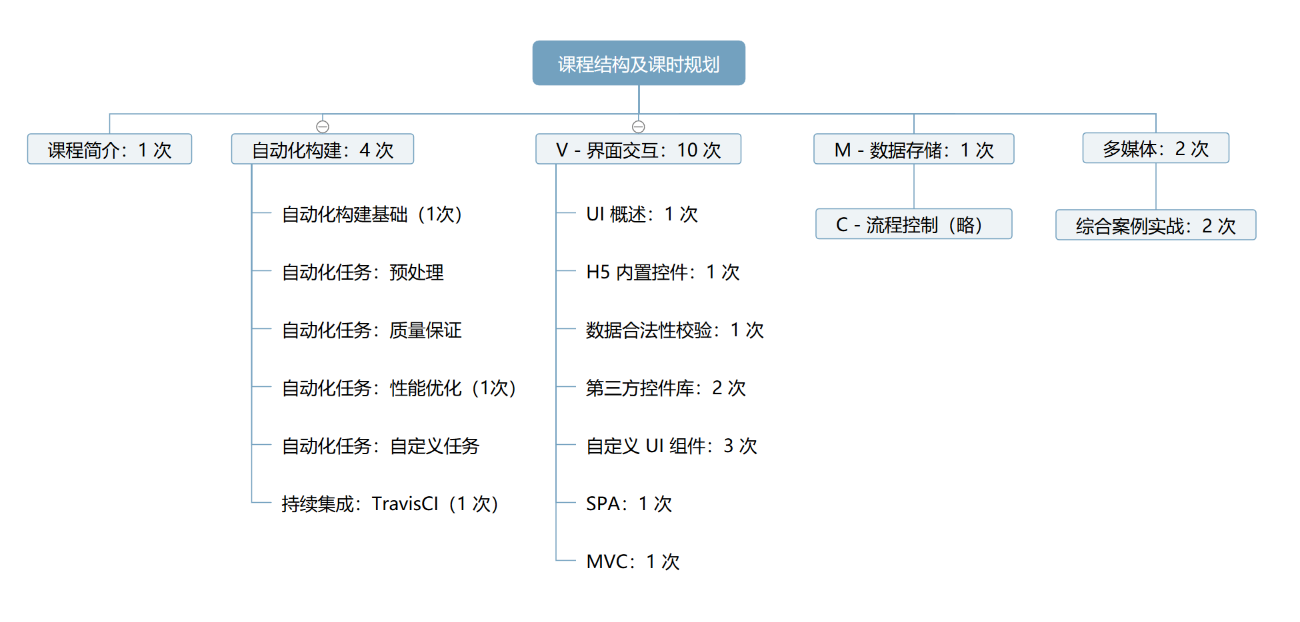
Notes:
Socket.send

Slide 11



主机名：OFFICE
IP 地址：192.168.XXX.144
Notes:
开发环境一

Slide 12
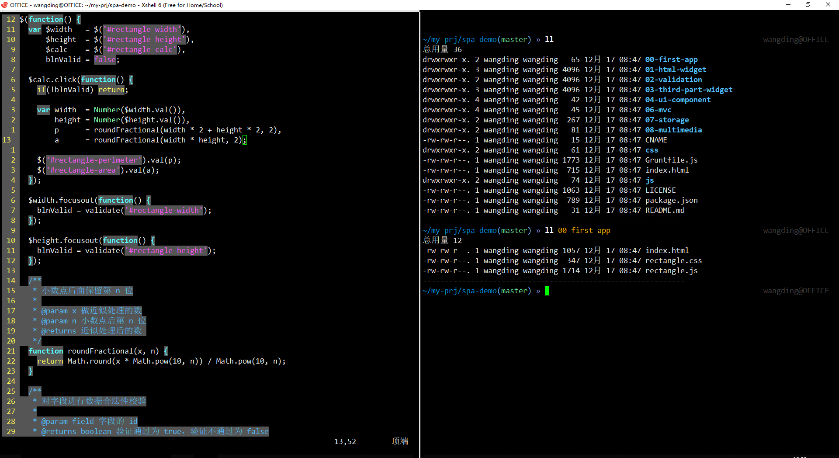
Notes:
开发环境二

Slide 13



Notes:
参考资料

Slide 14

https://spa.wangding.in
Notes:
通关任务

Slide 15
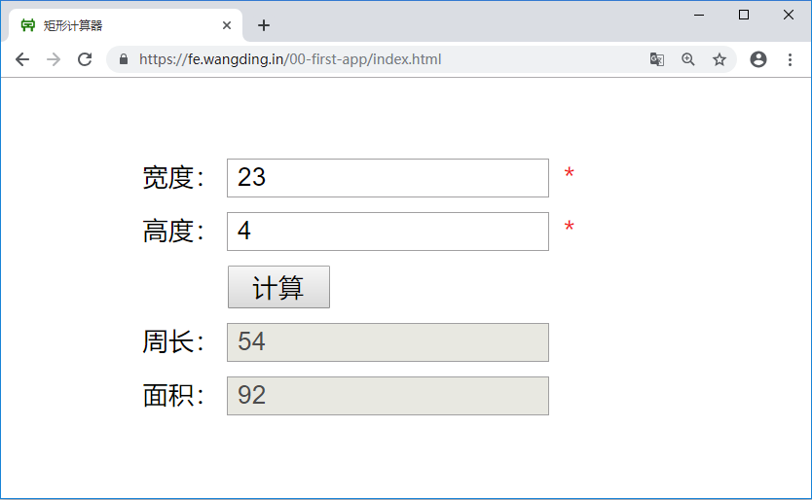
Notes:
第一个 web app

